Slide 1
Dějiny filosofie IV: Novověká filosofie
Daniel Špelda, Katedra filosofie FF MU
Jarní semestr 2021

Slide 2
Seznam témat
I. Bacon
III. Spinoza
IV. Leibniz
V. Hobbes
VI. Locke
VII. Berkeley
VIII. Hume
II. Descartes

Slide 3
III. Benedictus de Spinoza (1632-1677)

Slide 4
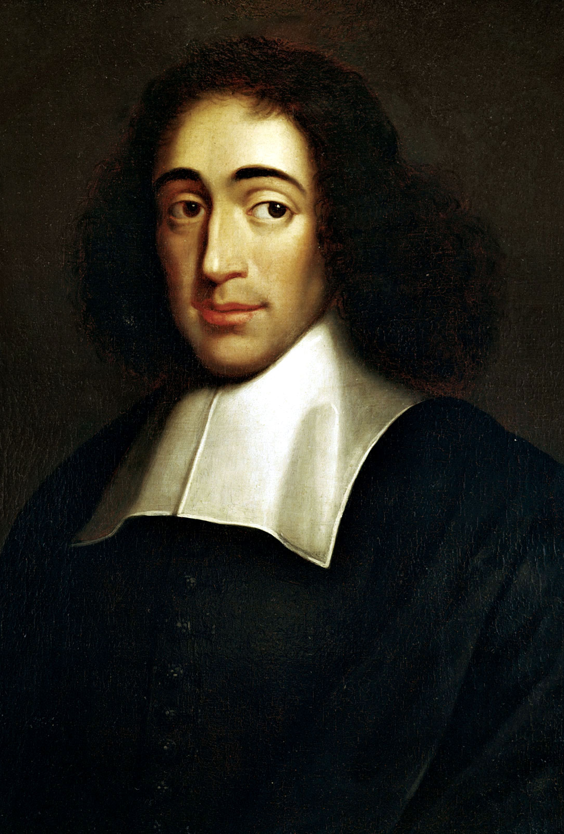
Život a dílo
Benedictus de Spinoza
Brusič čoček, 1656 exkomunikován z židovské komunity v Amsterdamu.
Zemřel v Haagu.
Prvotina: výklad Descartových Principů filosofie - Renati Des Cartes Principia philosophiae (René Descarta Principy filosofie, 1663).
Cogitata metaphysica (Metafyzické myšlenky 1663).
Tractatus theologico-politicus (Traktát teologicko-politický, 1670).
Ethica ordine geometrico demonstrata (Etika vyložená způsobem užívaným v geometrii, 1677).
Česky – vše, jen překlad Traktátu je z r. 1922.

Slide 5
1. Substance, mody, atributy
Benedictus de Spinoza
1. Substance, mody, atributy

Slide 6
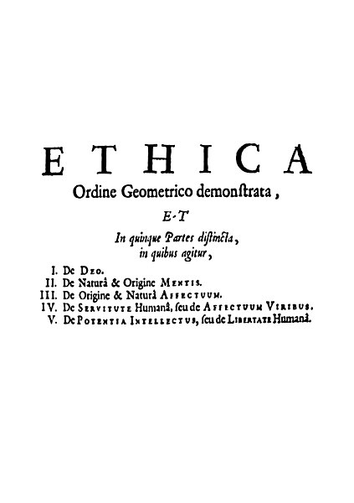
Geometrický způsob
Benedictus de Spinoza
1. Substance, mody, atributy
Vzorem poznání je matematika, zejména Eukleidova axiomatizovaná geometrie.
Etika má pět částí: v každé z nich se nachází definice – axiomy – tvrzení – poznámky.
Axiomaticko-deduktivní stavba spisu.
Axiomatizace metafyziky: věty jsou odvozeny analyticky z několika výchozích pojmů a definic.

Slide 7
Pojem substance
Benedictus de Spinoza
1. Substance, mody, atributy
„Substancí rozumím to, co je samo v sobě a co je chápáno ze sebe sama…“ (I, def. 3)
Substance ke své existenci nepotřebuje nic jiného.
Substance je příčinou sebe sama.
Je neomezená a nekonečná.
Je jediná.
Neomezená, nezávislá, nekonečná a absolutní substance je Bohem (I, tvrz. 11).
Bůh splývá s přírodou – deus sive natura – panteismus.
Substance je kategorií celku a jednoty.

Slide 8
Atributy
Benedictus de Spinoza
1. Substance, mody, atributy
Atribut = určitý způsob vyjádření esence substance;
Lidé znají pouze dva atributy: atribut rozlehlosti (extensio) a atribut myšlení (cogitatio).
Substance/Bůh se lidem jeví jako myšlení a jako materiální rozlehlost.
Bůh je myslící i rozlehlá věc (II, tvrz. 1,2)
Oba atributy vyjadřují totéž, božskou substanci, kterou jednou vnímáme jako myšlení a jednou jako tělesnost.
Bůh/substance se lidem jeví jako myšlení/myšlenka nebo těleso.

Slide 9
Modus/mody
Benedictus de Spinoza
1. Substance, mody, atributy
Mody = stavy substance – způsoby (lat. modus – způsob), jimiž se projevují atributy substance.
„Jednotlivé věci nejsou nic jiného než stavy atributů Boha neboli mody vyjadřující určitým a determinovaným způsobem atributy Boha.“ (I, tvrz. 25)
Dva druhy modů:
Mody, které odpovídají atributu tělesnosti, tj. hmotné věci neboli tělesa.
Mody, které spadají pod atribut myšlení, tj. ideje.
Jednotlivá jsoucna jsou buď mody rozlehlosti (modi extensionis), nebo mody myšlení (modi cogitationis), buď tělesa (corpora), nebo ideje (ideae).
Mody myšlení – řetězec idejí.
Mody rozlehlosti – kauzální řetězce těles.
Modální svět je světem určenosti, světem striktní determinace.

Slide 10
2. Paralelismus atributů
Benedictus de Spinoza
2. Paralelismus atributů

Slide 11
Myšlenky a tělesa
Benedictus de Spinoza
2. Paralelismus atributů
Božská substance se nám jeví v modech dvou atributů (tělesa/myšlenky): mezi nimi neexistuje vzájemné ovlivňování.
Mody obou atributů vyjadřují různým způsobem totéž – dílčí modifikace božské substance.
Každý konkrétní projev substance je současně ideou i tělesem – každé těleso má duchovní ekvivalent
„Například kruh existující v přírodě a idea existujícího kruhu, jež je rovněž v Bohu, jsou jedna a táž věc explikovaná různými atributy.“ (II, tvrz. 7)
Každému myšlenkovému aktu odpovídá změna v chování těles. „…uspořádání a souvislost idejí je […] totožná s uspořádáním a souvislostmi věcí.“ (II, tvrz. 9)

Slide 12
Řešení psychofyzického problému
Benedictus de Spinoza
2. Paralelismus atributů
Modifikace jednoho atributu odpovídají modifikacím druhého atributu.
Když se odehrává nějaký tělesný děj, odehrává se současně, paralelně s ním odpovídající myšlenkový proces. Každému myšlenkovému aktu odpovídá změna v chování těles.
„…uspořádání a souvislost idejí je […] totožná s uspořádáním a souvislostmi věcí.“ (II, tvrz. 9)

Slide 13
Funkce paralelismu atributů
Benedictus de Spinoza
2. Paralelismus atributů
Zajišťuje izomorfii mezi myšlením a bytím: zdůvodňuje možnost dokonalého poznání – souhlas mezi myšlenkou a hmotou.
Řešení psychofyzického problému:
„Mysl a tělo jsou jedna a táž věc, kterou chápeme jednou ve smyslu atributu myšlení a podruhé ve smyslu atributu rozlehlosti.“ (III, tvrz. 2)
Pro každý tělesný stav existuje stav mentální.

Slide 14
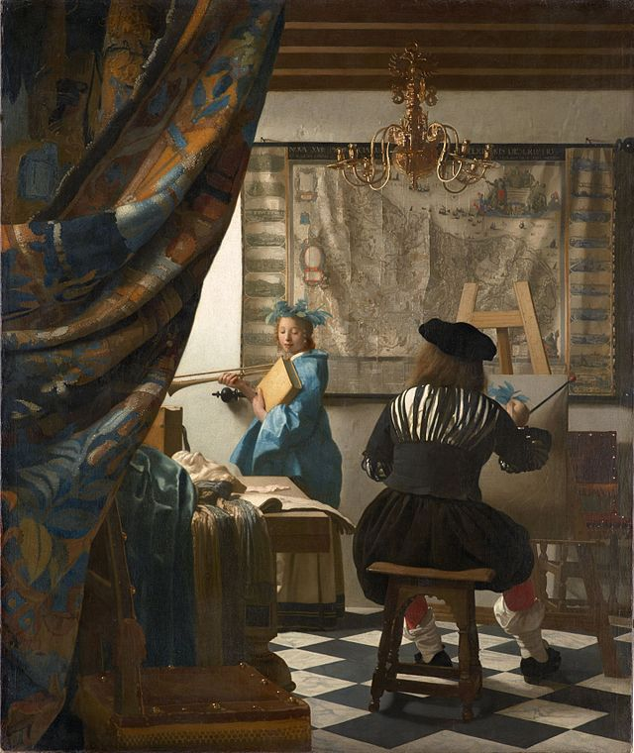
Determinismus
Benedictus de Spinoza
2. Paralelismus atributů
Dva řetězce kauzality:
Každý tělesný modus má příčinu v substanci a v jiném modu tělesném.
Každý modus myšlení zase svůj důvod v substanci a v jiném modu myšlení.
Existuje řada kauzální a řada důvodová, které jsou paralelní.
Neexistuje náhoda ani libovůle.

Slide 15
Svoboda Boha
Benedictus de Spinoza
2. Paralelismus atributů
Bůh je svobodný, ale není to libovůle
Svoboda = sebeurčení a autonomie:
„Říkám, že nějaká věc je svobodná, jestliže existuje pouze z nutnosti své přirozenosti a je pouze sama sebou determinována ke svému jednání.“ (I, def. 7)
Svoboda = nepřítomnost nátlaku.
Bůh je absolutně svobodný v tom smyslu, že cokoliv se děje, vychází nezbytně z jeho vlastní přirozenosti. Bůh nepodléhá žádnému vnějšímu působení, určuje se sám sebou, není omezován a vymezován něčím odlišným. To, co dělá, dělá nutně, a nemůže jinak. Ale je to jeho vlastní nutnost, nepochází zvnějšku.

Slide 16
3. Nauka o afektech
Benedictus de Spinoza
3. Nauka o afektech

Slide 17
Pojetí člověka
Benedictus de Spinoza
3. Nauka o afektech
Celý Spinozův metafyzický systém slouží jako východisko pro etiku, která má vést člověka a) ke štěstí, b) k poznání Boha.
Člověk = dílčí modifikace substance.
Tělo má korelát v mysli a naopak.
Tělesné procesy jsou podřízeny mechanickým zákonům – ideje podléhají logice.
Lidské jsoucno je vřazeno do obecné kauzální souvislosti: je vystaveno vnějším tlakům.
Proti afektivnímu jednání, které znamená ztrátu sebekontroly, sebeurčení a autonomie – tj. nesvobodu.

Slide 18
Východiska etiky
Benedictus de Spinoza
3. Nauka o afektech
Etika má napomoci člověku vyrovnat se s vnějším světem.
Metafyzické východisko: jednotlivé věci neboli mody „snaží setrvávat ve svém bytí“.
Snaha o sebezáchovu (conatus) patří k jejich podstatě (III, tvrz. 6 a 7).
Neexistují univerzálně platné pojmy dobra a zla – dobro je to, co prospívá sebezáchově.
Úsilí o sebezáchovu je úspěšné a) člověk zvyšuje vlastní schopnosti aktivně jednat; b) člověk se snaží vyhnout stavu, kdy jen pasivně reaguje na podněty něčeho vnějšího.
Afekt = schopnost aktivně jednat, která se zvětšuje nebo zmenšuje: „Afektem rozumím stavy těla, jimiž se zvětšuje nebo zmenšuje jeho schopnost něco konat. Stejným termínem označuji ideje těchto stavů.“ (III, def. 3)

Slide 19
Tři prvotní afekty
Benedictus de Spinoza
3. Nauka o afektech
Žádost (cupiditas): Vědomé úsilí lidské mysli o zachování vlastní existence.
Radost (alternativní překlad – slast): Afekt, který vzniká, když vnější faktory podporují žádost, tj. naši schopnost aktivně konat.
Bolest, resp. smutek, je afekt, který vzniká, když vnější faktory odporují naší žádosti, tj. když protiřečí lidskému úsilí po sebezáchově, tj. brání našemu aktivnímu jednání.

Slide 20
Další afekty
Benedictus de Spinoza
3. Nauka o afektech
Všechny další afekty vznikají spojováním a rozšiřováním prvotních afektů.
Další afekty: údiv, pohrdání, láska, nenávist, náklonnost, odpor, oddanost, výsměch, naděje, strach atd.
Všechny afekty Spinoza definuje jako spojení některého ze základních afektů s nějakými dalšími okolnostmi.
Naděje = „nestálá radost vzniklá z ideje věci budoucí nebo minulé, o jejímž výsledku do jisté míry pochybujeme.“ (III, def. afektů 12)
Strach = „nestálý smutek vzniklý z ideje věci budoucí nebo minulé, o jejímž výsledku do jisté míry pochybujeme.“ (III, def. afektů 13)

Slide 21
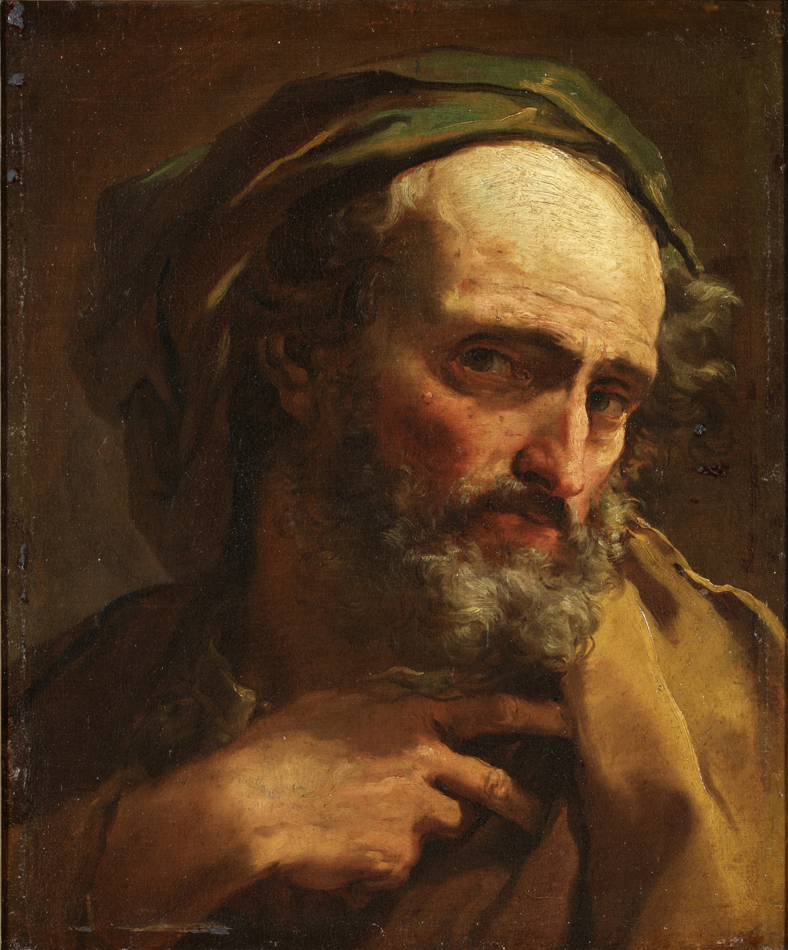
Aktivní a pasivní afekty
Benedictus de Spinoza
3. Nauka o afektech
Aktivní afekty – zvýšení schopnosti aktivně jednat.
Pasivní afekty nebo také vášně – tj. (z lat. passio, tj. trpět, snášet).
Když se nás zmocní vášně tak„…nás vnější příčiny ženou mnoha směry a že se zmítáme jako mořské vlny hnané protichůdnými větry a nejsme si vědomi svého konce a osudu.“ (III, tvrz. 59)
Aktivní afekty = statečnost, rozhodnost, šlechetnost, rozvážnost, střízlivost a duchapřítomnost. (III, tvrz. 59)
Rozum nemůže pasivní afekty potlačit ani zkrotit.

Slide 22
Racionální přeměna afektů
Benedictus de Spinoza
3. Nauka o afektech
Rozum dokáže proměnit pasivní afekty v aktivní prostřednictvím poznání.
„Afekt je tedy tím více v naší moci a mysl je při něm tím méně trpná, čím lépe tento afekt známe.“ (V, tvrz. 3, důsledek)
Mysl, která nechápe původ a vznik svých afektů, je pouze trpí (passio) a je jim zcela vydaná.
Nad vášněmi vítězíme poznáním nutnosti, s níž se odehrává veškeré dění.
Spinoza například uvádí, že se okamžitě zmírní smutek člověka, který ztratil něco dobrého, jakmile si uvědomí, že to, co ztratil, nebylo možné žádným způsobem zachránit (V, tvrz. 6, poznámka).

Slide 23
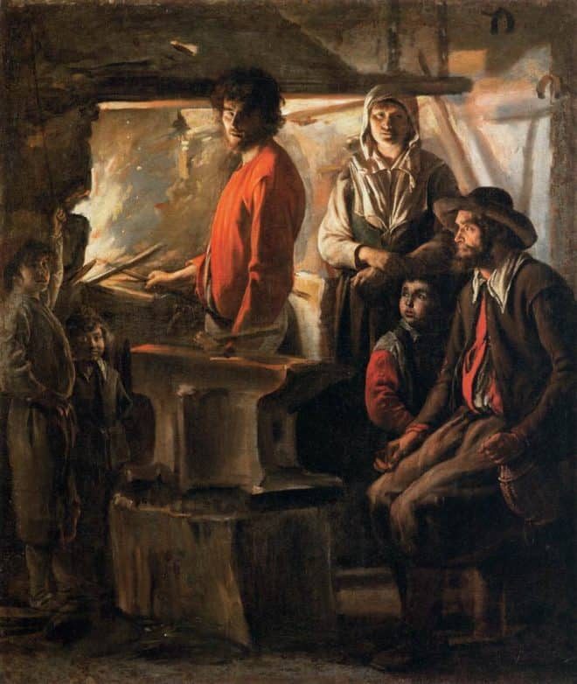
Vítězství nad vášněmi
Benedictus de Spinoza
3. Nauka o afektech
Nad vášněmi zvítězíme tak, že nahradíme pouhý pasivní afekt adekvátním poznáním celé situace.
Toto poznání spočívá v pochopení naprosté nutnosti všeho dění.
Člověk je svobodný tehdy, když si uvědomí, že je součástí velkého, „nelidského“ kauzálního řádu, k nimž zaujme racionální, nikoli emocionální postoj: vše se děje z nutnosti substance/Boha.
Svoboda jako poznaná nutnost.

